Slide 1
Важность патриотического воспитания в современном обучении младших школьников
Гостева Надежда Владимировна,
учитель начальных классов
МАОУ «СОШ №5»
п. Айхал

Slide 2
Актуальность
В условиях глобализации и быстрого течения современных событий, патриотическое воспитание становится особенно актуальным, начиная с раннего возраста. Младшие школьники, как наиболее восприимчивые и открытые к новым идеям, нуждаются в формировании стойких патриотических ценностей. Патриотизм — это не просто любовь к родине, но и осознание своей принадлежности к культуре, истории и обществу.

Slide 3
Причины качественного патриотического воспитания в младшем школьном возрасте:
Формирование идентичности
Развитие гражданской ответственности
Укрепление социальных связей
Противостояние негативным влияниям
Воспитание чувства гордости и уважения

Slide 4
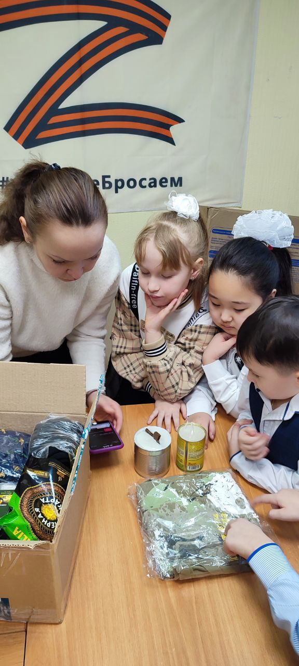
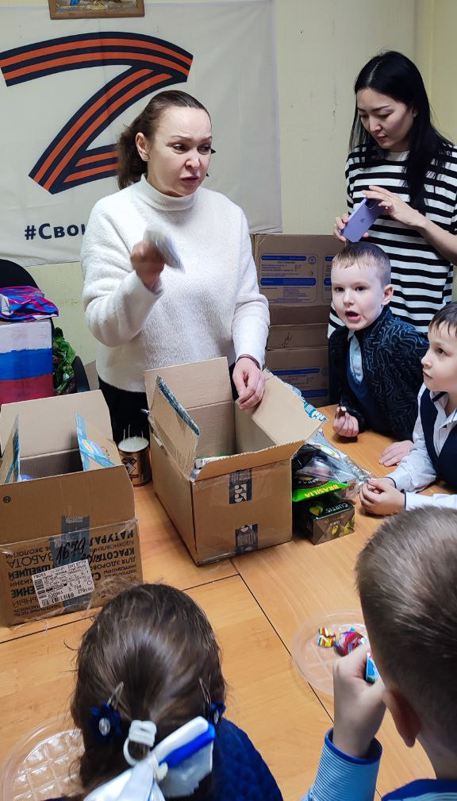
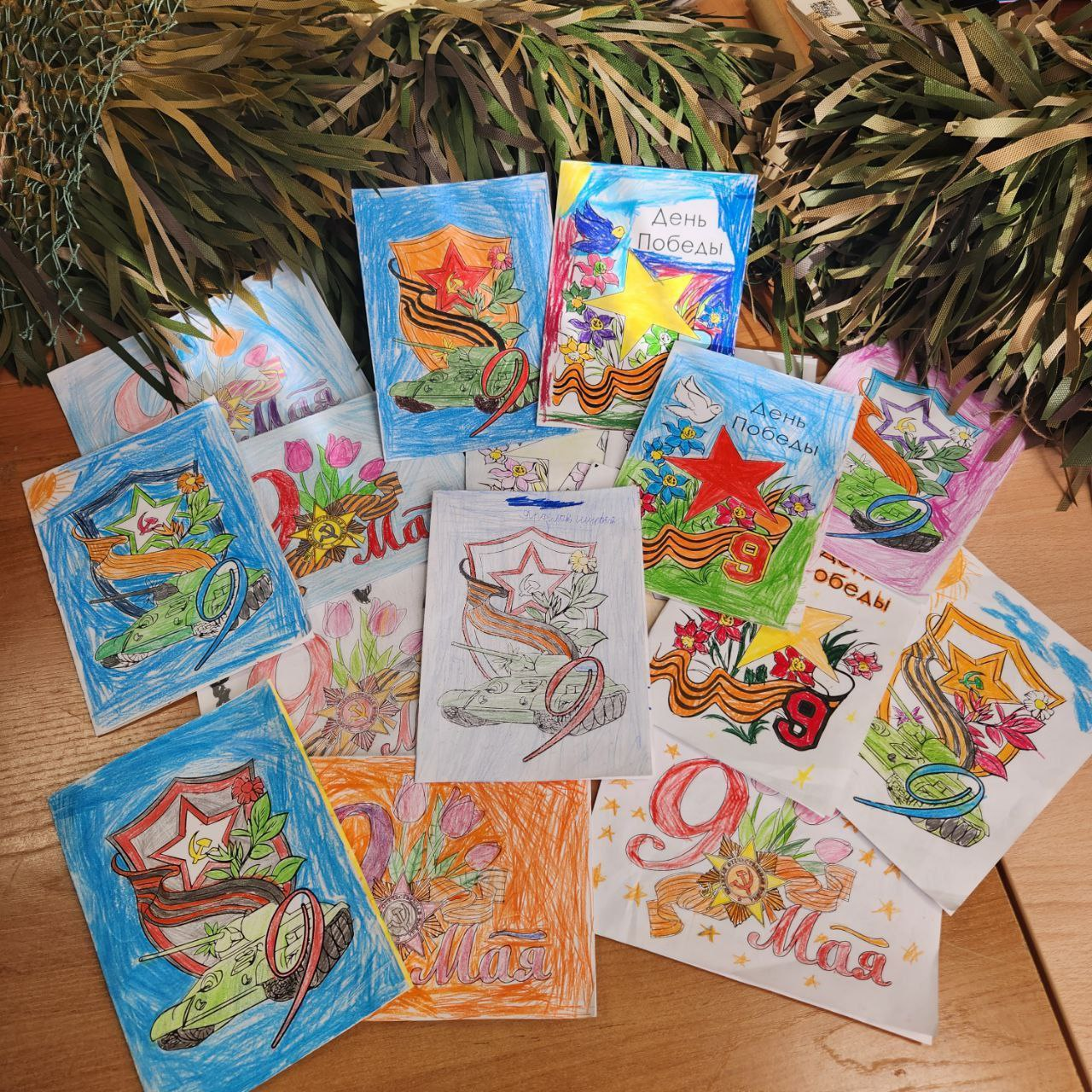
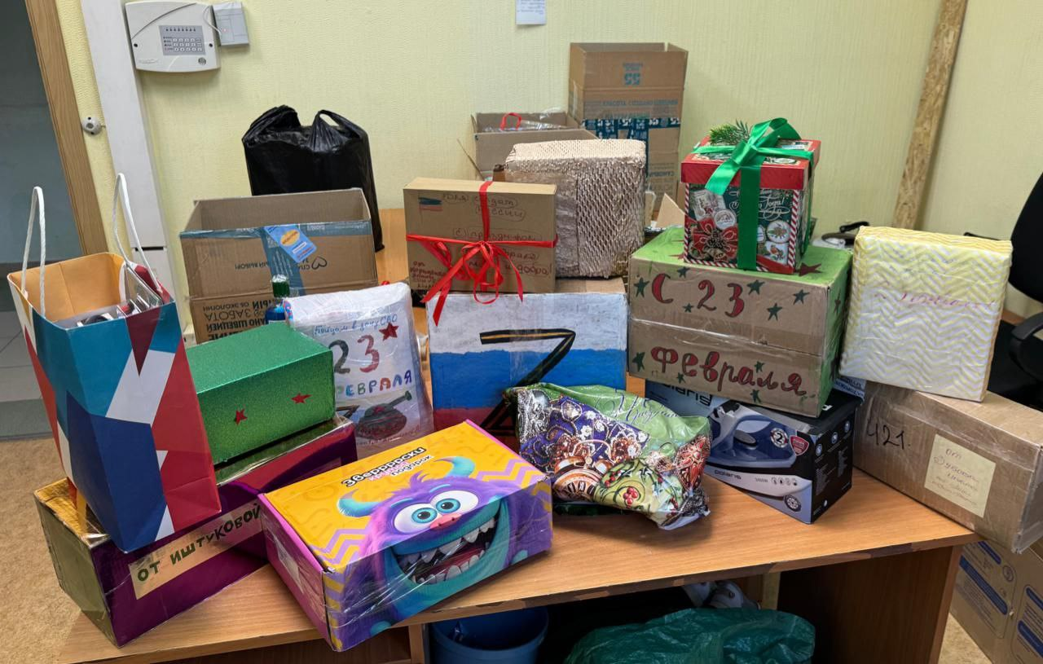
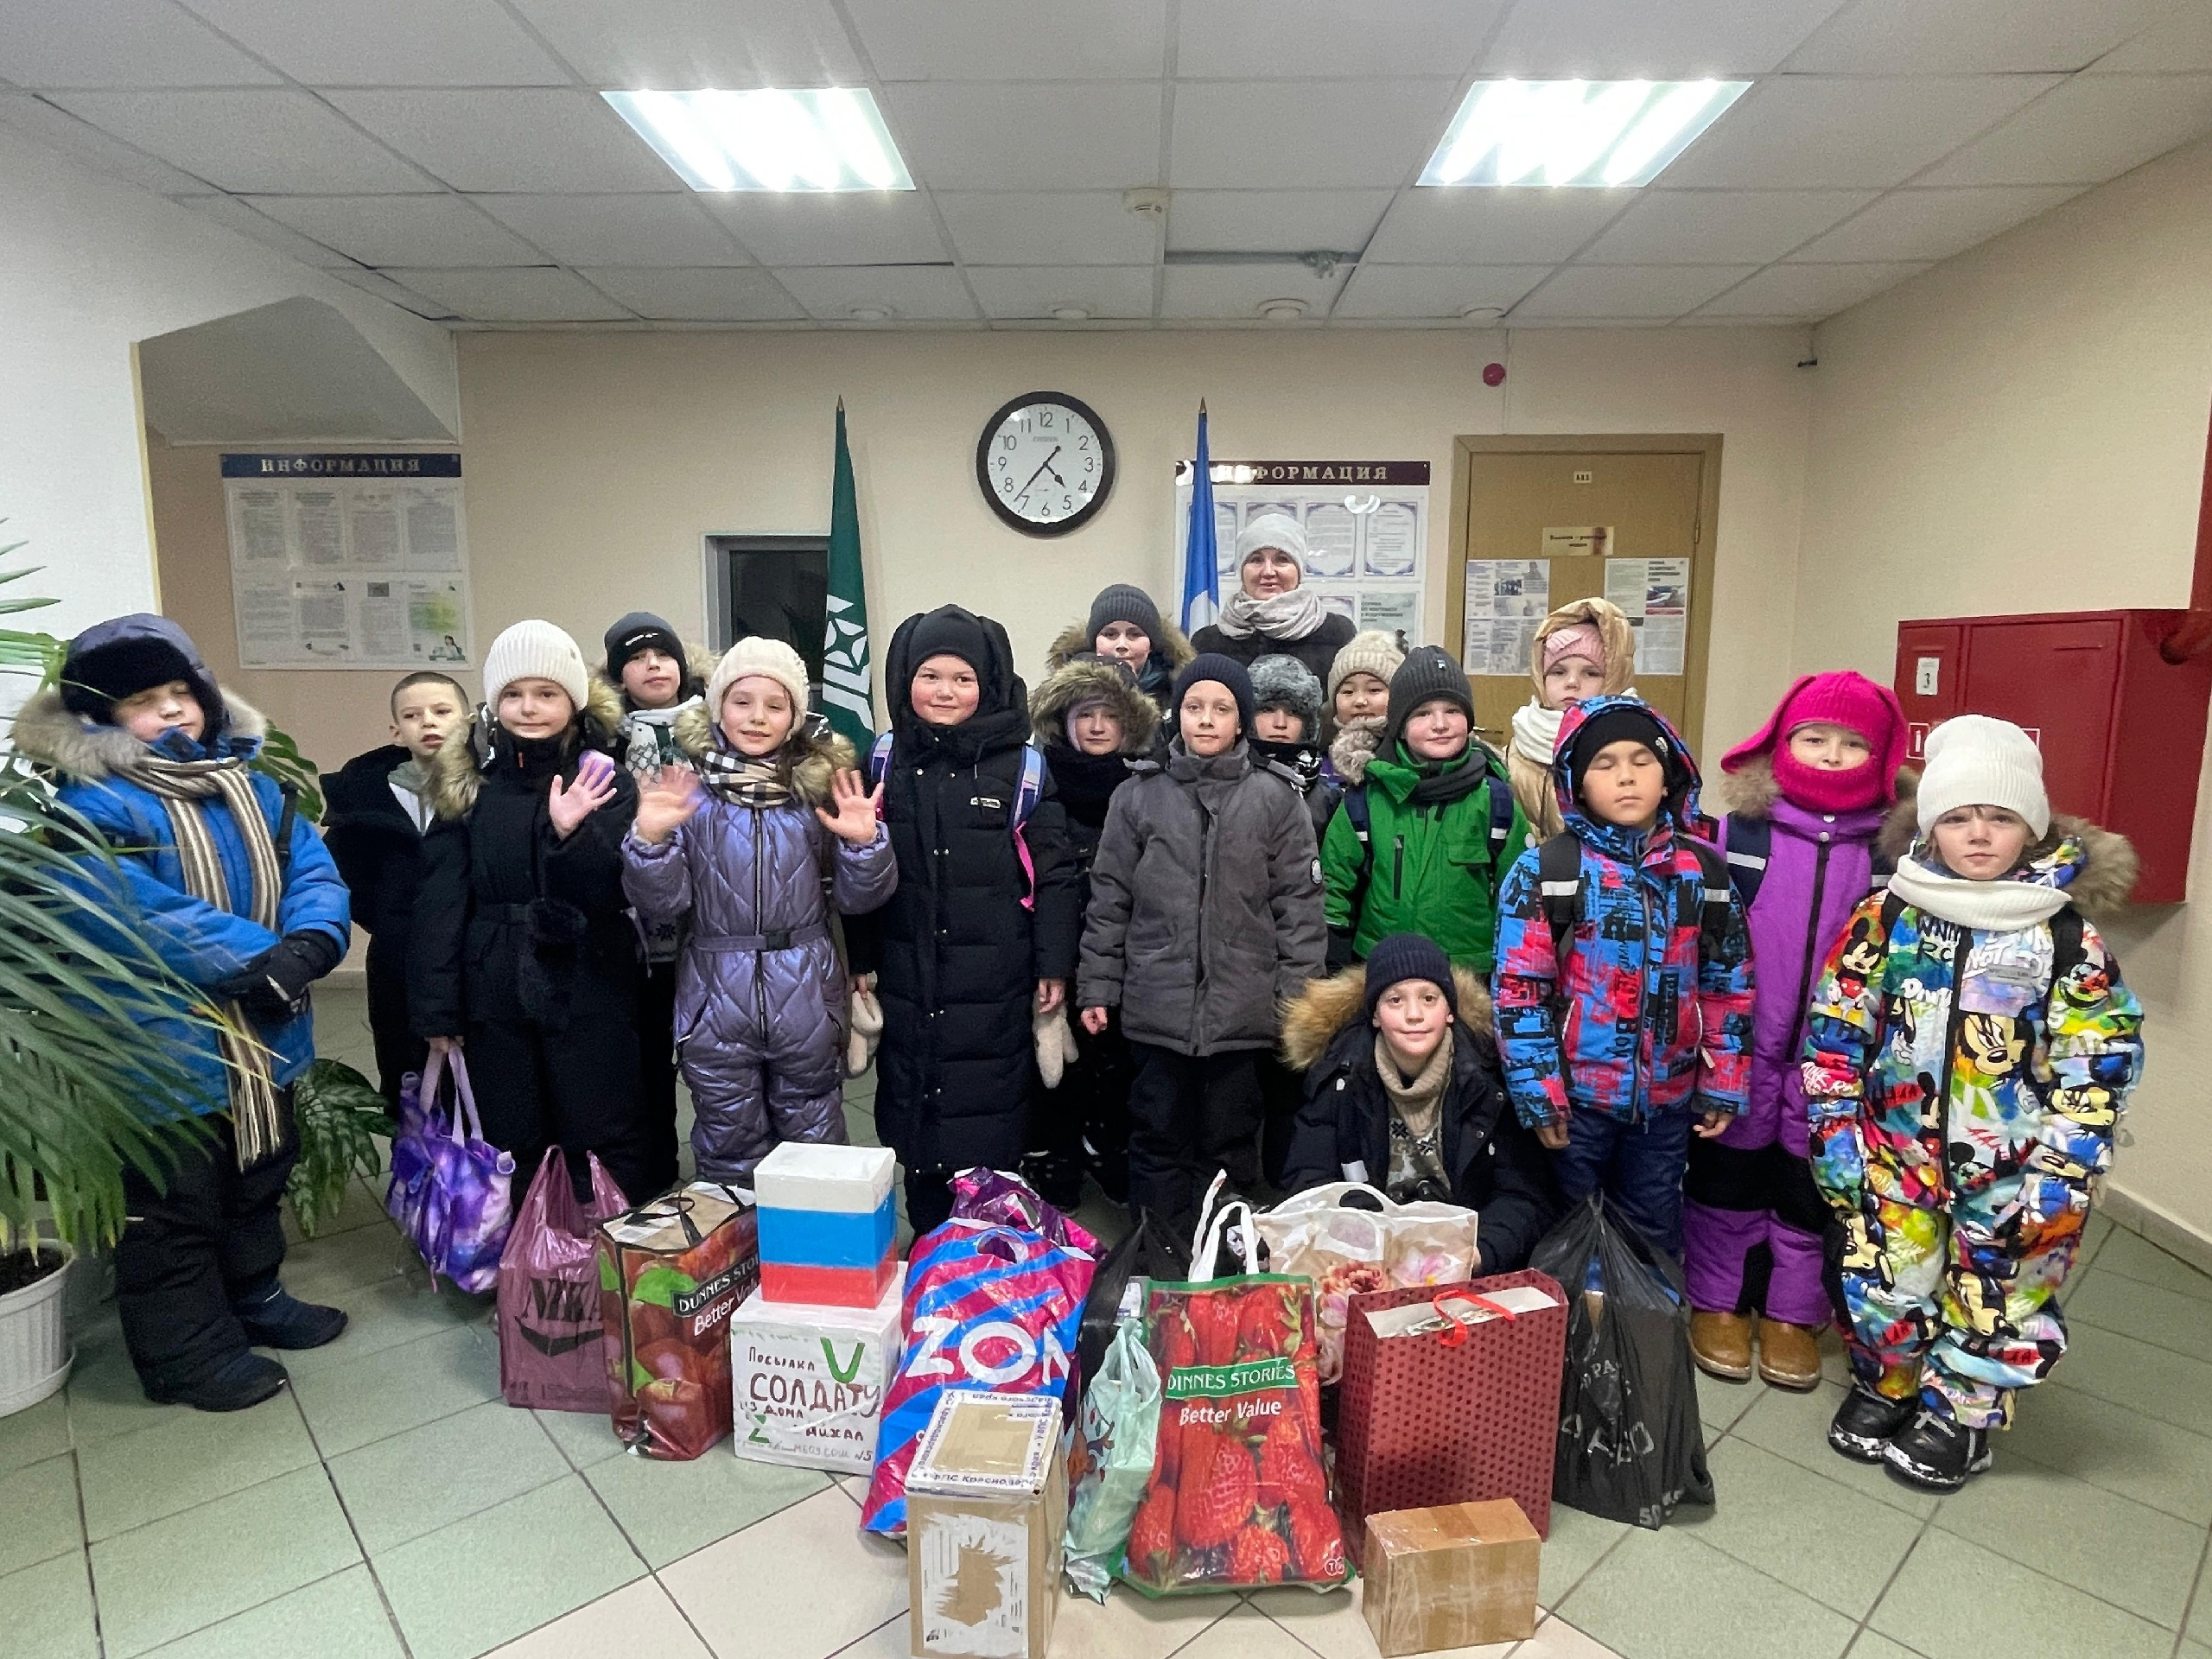
В условиях, когда наша страна сталкивается с трудностями и вызовами, поддержка солдат, участвующих в специальной военной операции (СВО), становится особенно актуальной. Одним из самых трогательных и значимых способов поддержки является участие детей, которые могут внести свой вклад через письма и гуманитарную помощь.

Slide 5
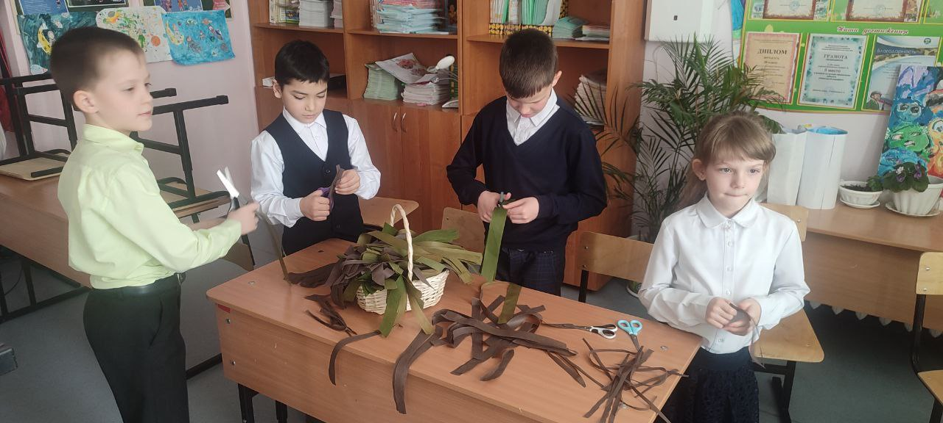
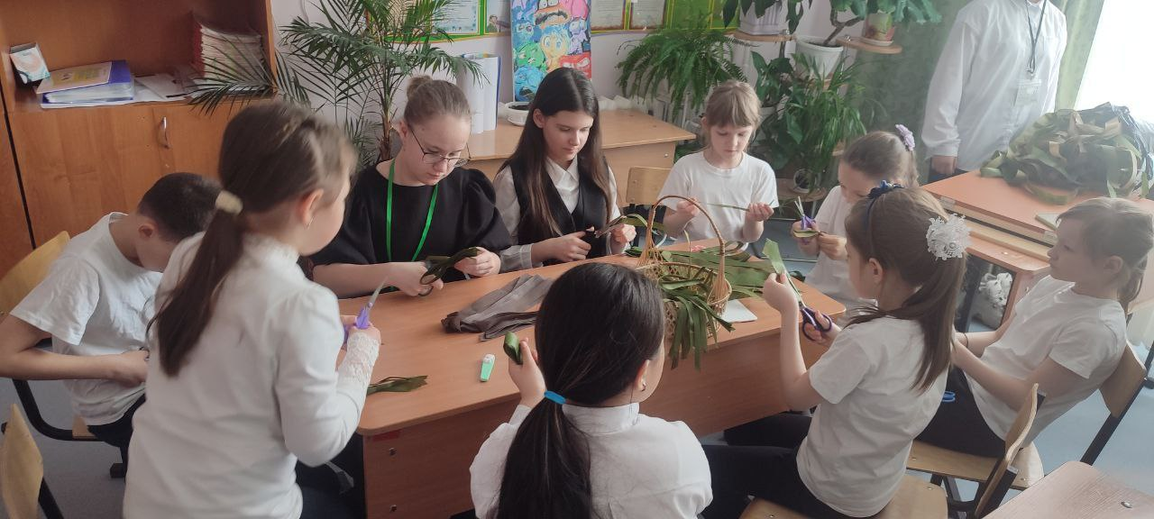
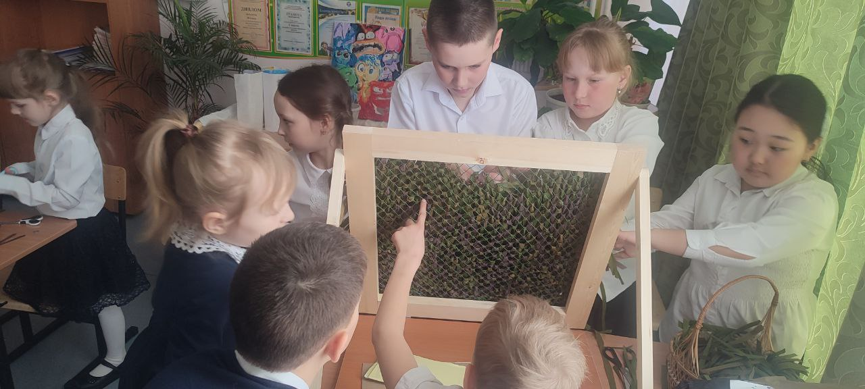
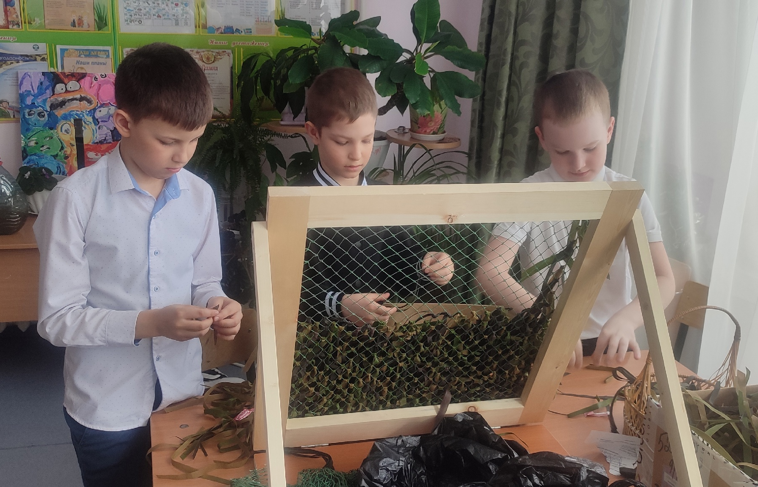
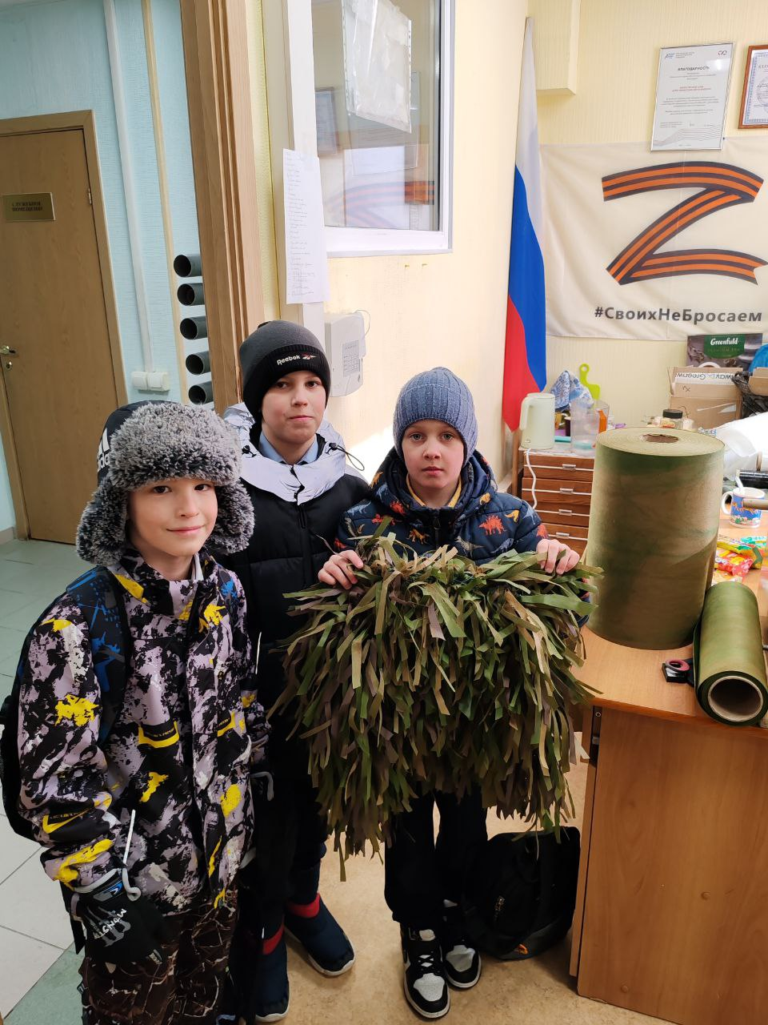
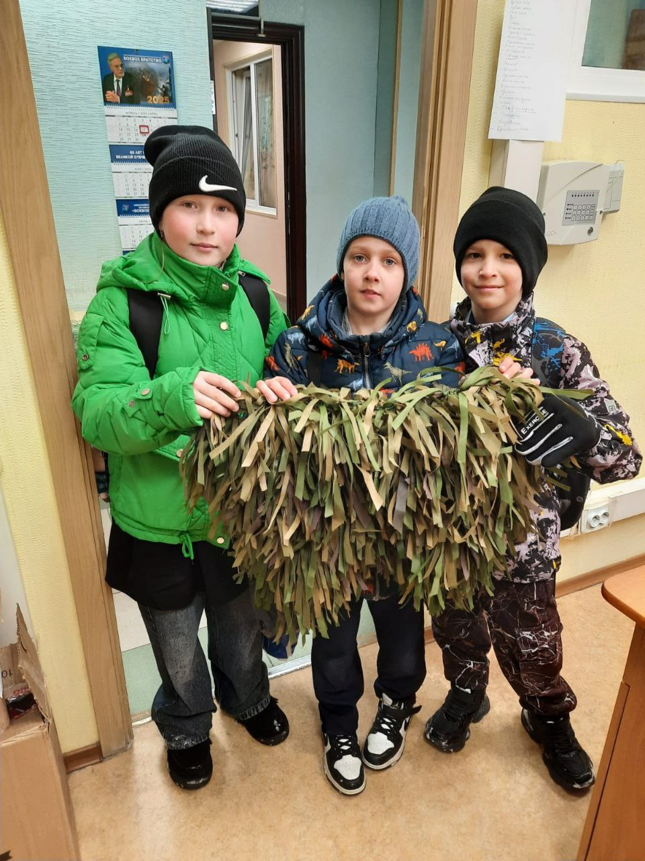
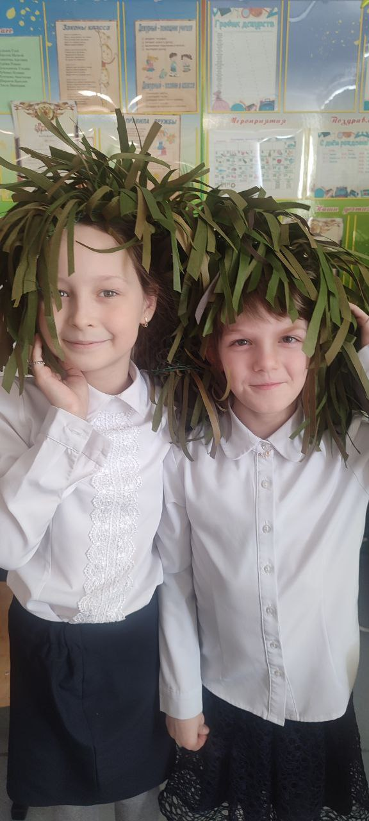
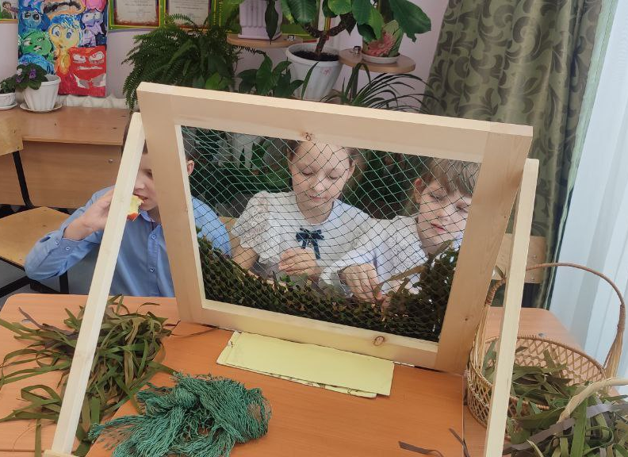
На одном из классных часов мы обсудили, что такое маскировка и почему она так важна для солдат. Ребята узнали о том, как маскировочные нашлемники помогают бойцам сливаться с окружающей природой, обеспечивая безопасность. Было принято совместное решение, что мы можем внести свой дополнительный посильный вклад в работу волонтёрского движения не только письмами и посылками, но и попробовать самостоятельно изготовить маскировочный нашлемник.

Slide 6
Патриотическое воспитание младших школьников играет ключевую роль в формировании активных, сознательных граждан, способных не только гордиться своей страной, но и вносить значимый вклад в её развитие. В условиях, где каждая нация сталкивается с вызовами и опасностями, важно, чтобы будущее поколение обладало крепким патриотическим духом и пониманием своей ответственности за судьбу своей Родины.

